Slide 1

Творческая мастерская «Бумажная филигрань», направление «Творческая мастерская: творчество и коммуникации» интенсива «Эффективная начальная школа Подмосковья: лучшие практики»
Горчакова Ольга Николаевна, учитель начальных классов
МБОУ ЦО № 35, Богородский городской округ

Slide 2

Цель – всестороннее интеллектуальное и эстетическое развитие детей в процессе овладение элементарными приемами техники квиллинга, как художественного способа конструирования из бумаги.
Задачи:
Развивать у детей способность работать руками, приучать к точным движениям пальцев, совершенствовать мелкую моторику рук, развивать глазомер.
Развивать внимание, память, логическое мышление.
Развивать художественный вкус, творческие способности и фантазию детей.
Развивать пространственное воображение.

Slide 3
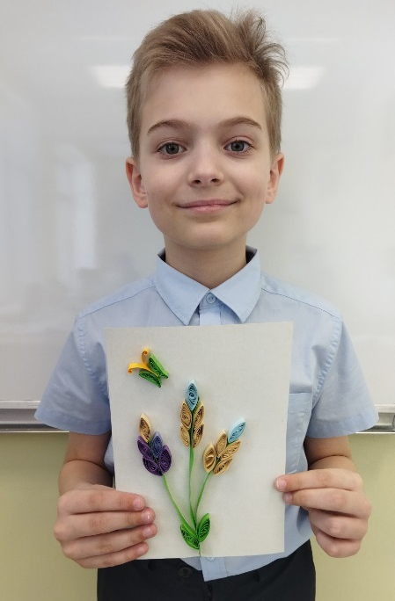
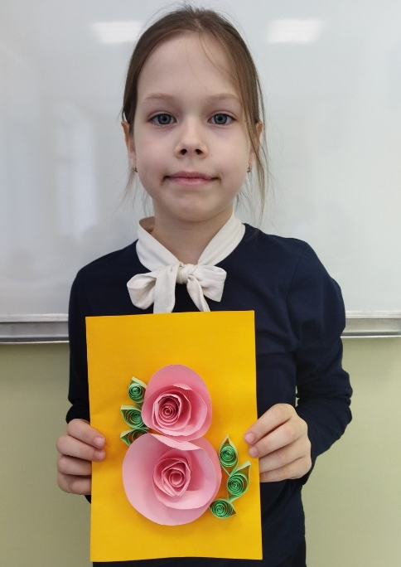
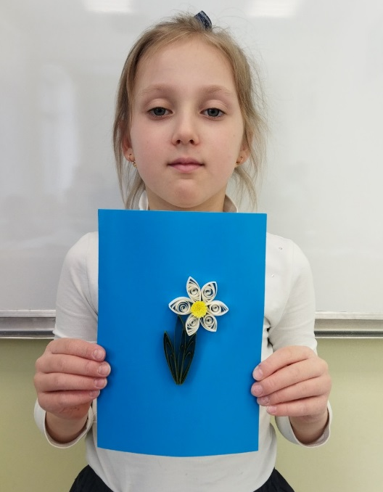
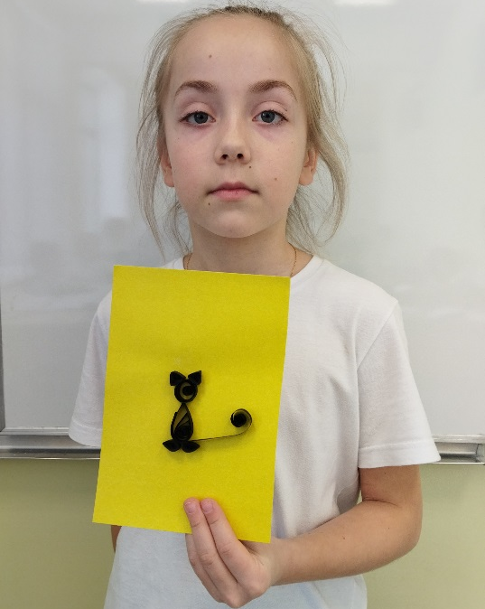
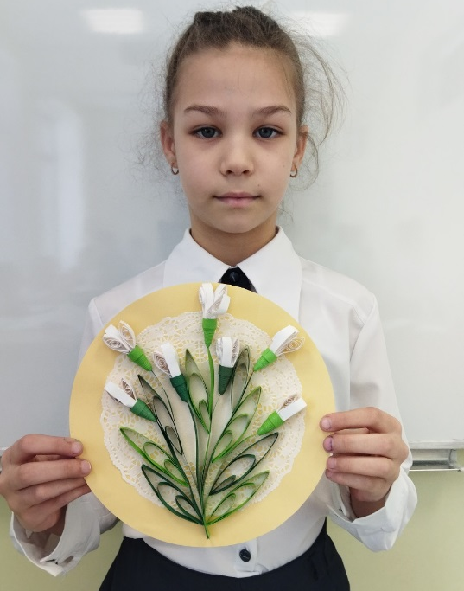
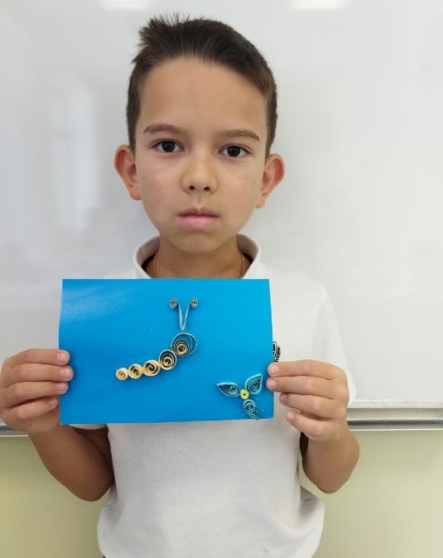
Продуктивная художественно — творческая деятельность
способность нестандартно мыслить
умение создавать креативные продукты собственной деятельности
совершенство-вание мелкой моторики
готовность к активности творческого характера
формирование эстетического отношения к миру

Slide 4
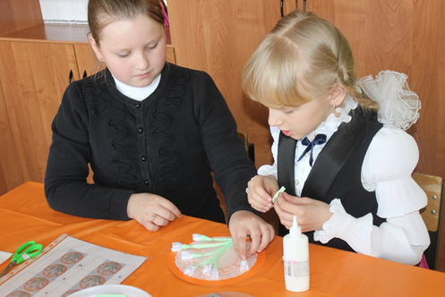
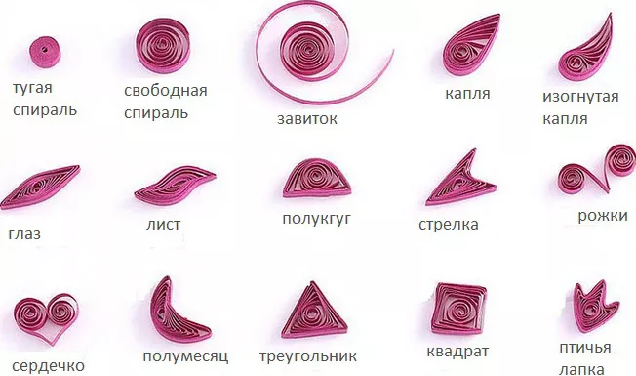
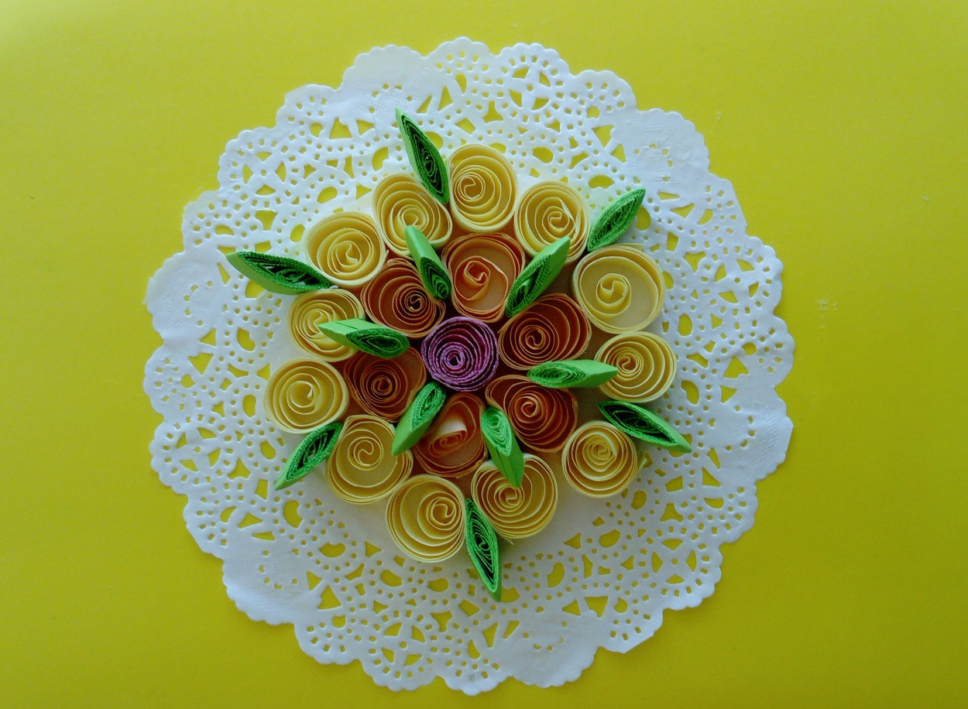
Бумажная филигрань
изготовление различных узоров из тонких,
скрученных в спиральки полосок бумаги.
Базовые формы

Slide 5
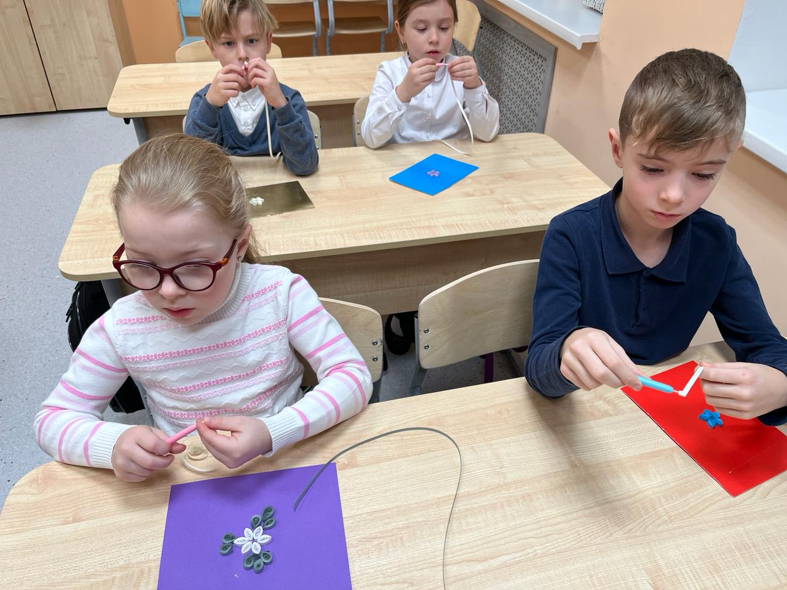
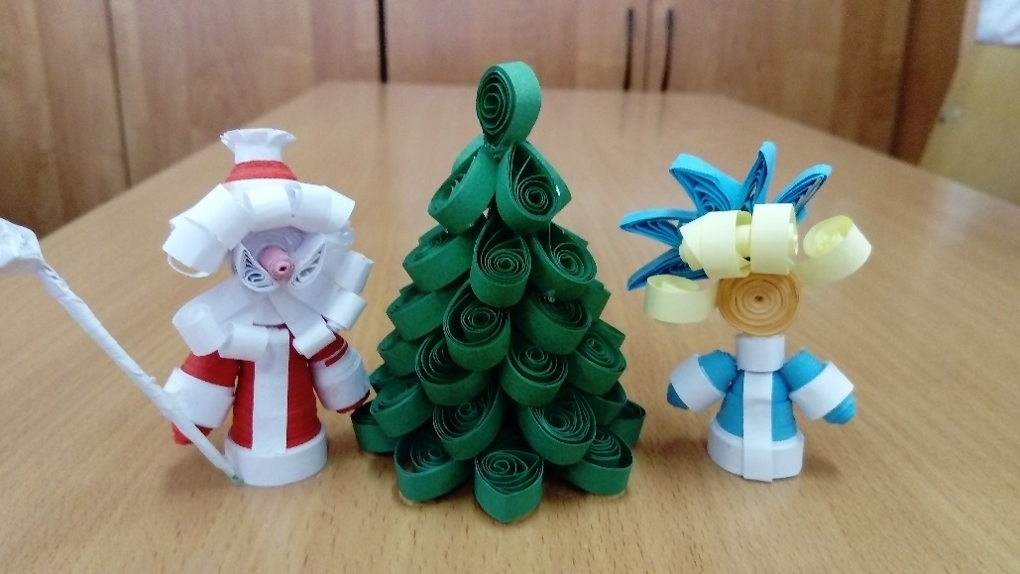
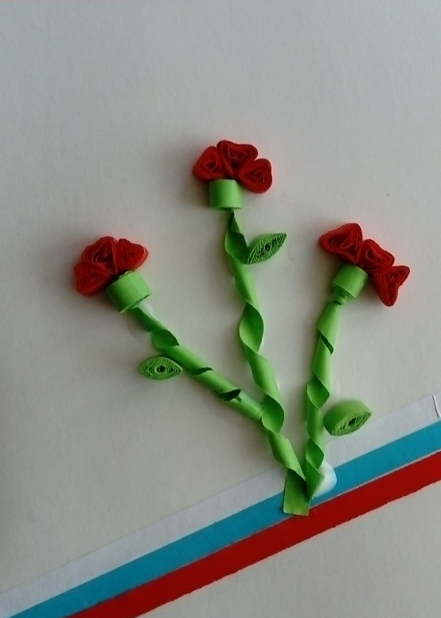
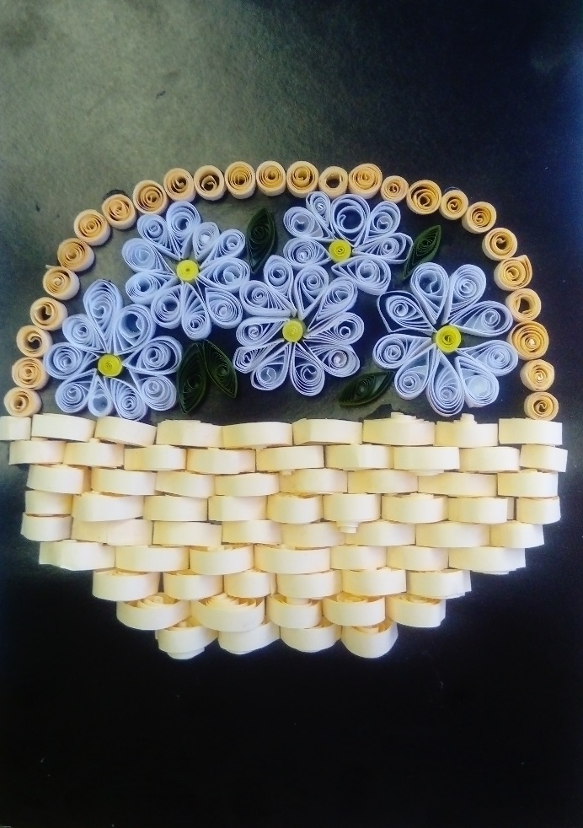
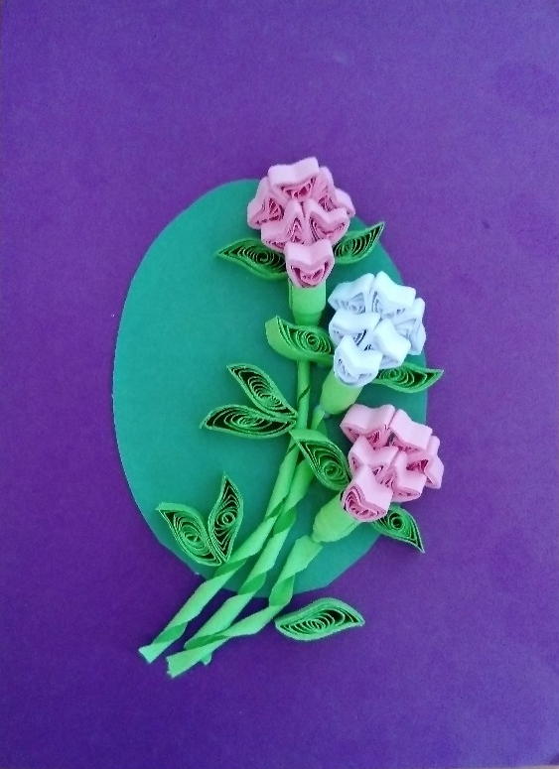
Структура
Технология обработки бумажных полос
Конструирование и моделирование изделий из различных базовых форм
Изготовление цветов и животных из базовых форм
Творческая работа

Slide 6
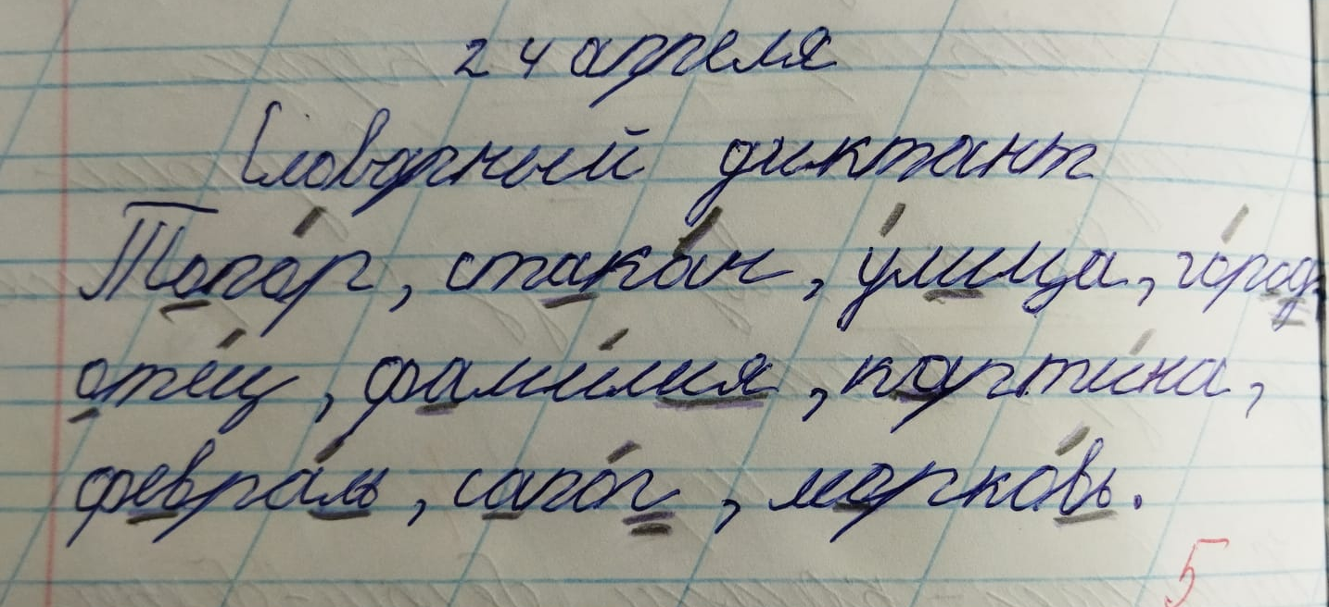
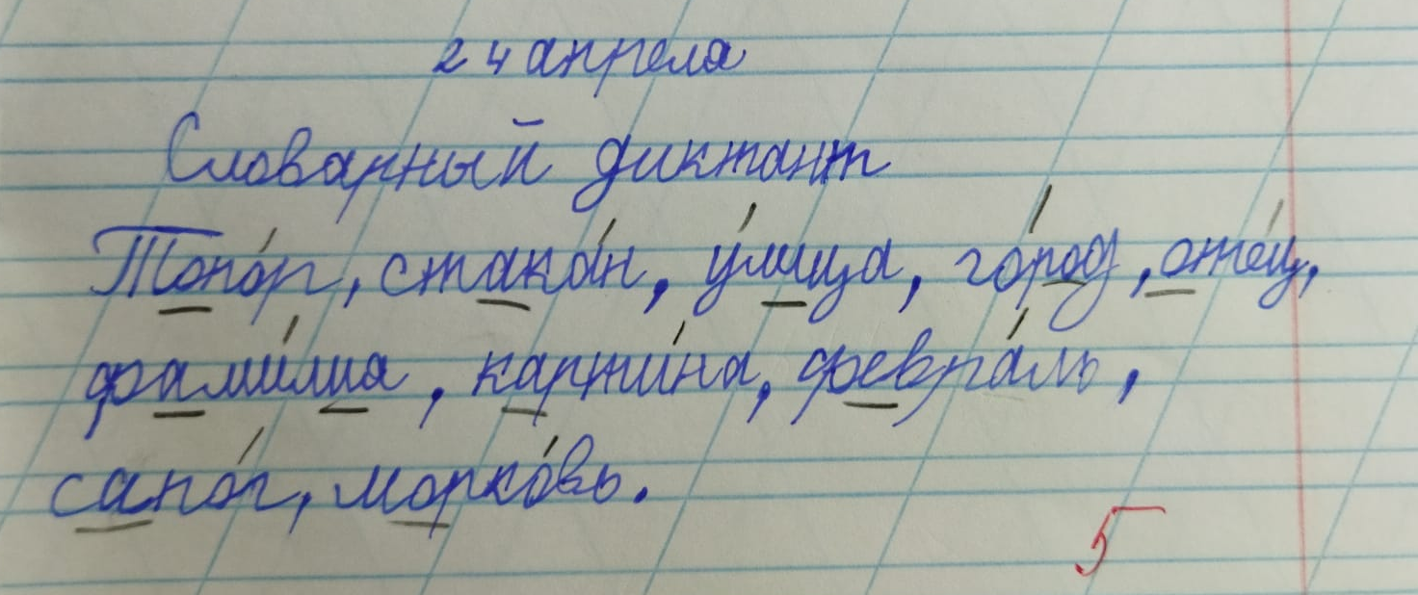
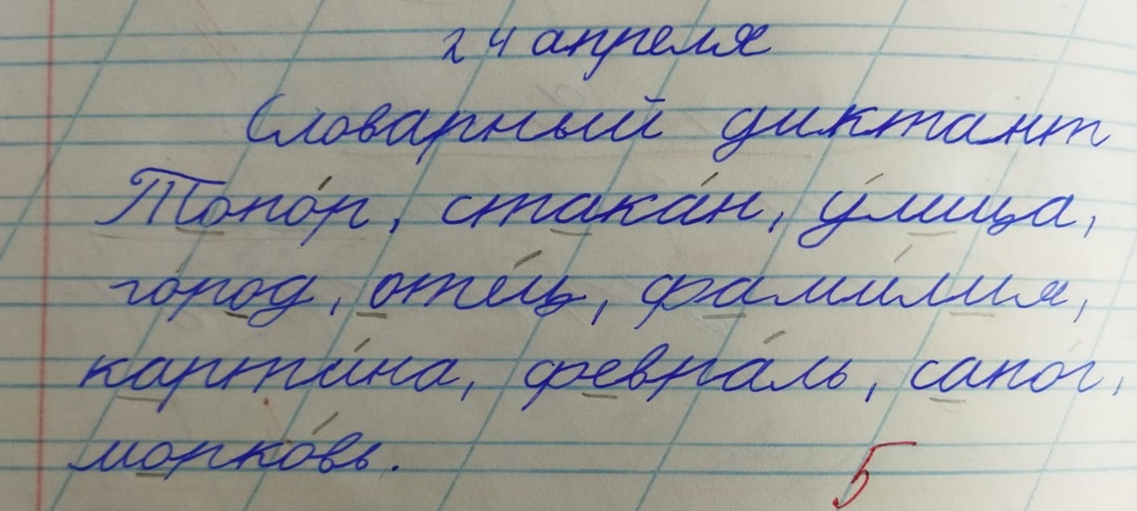
Результативность

Slide 7
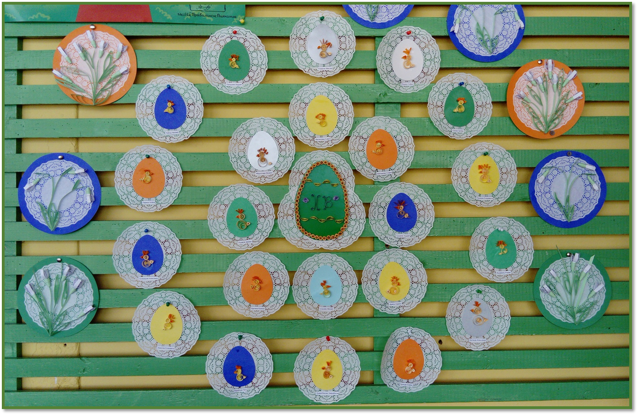
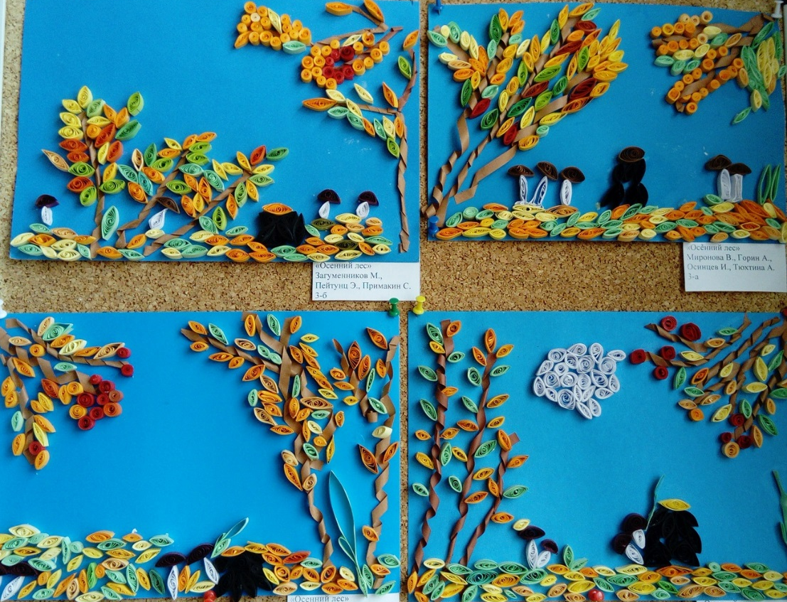
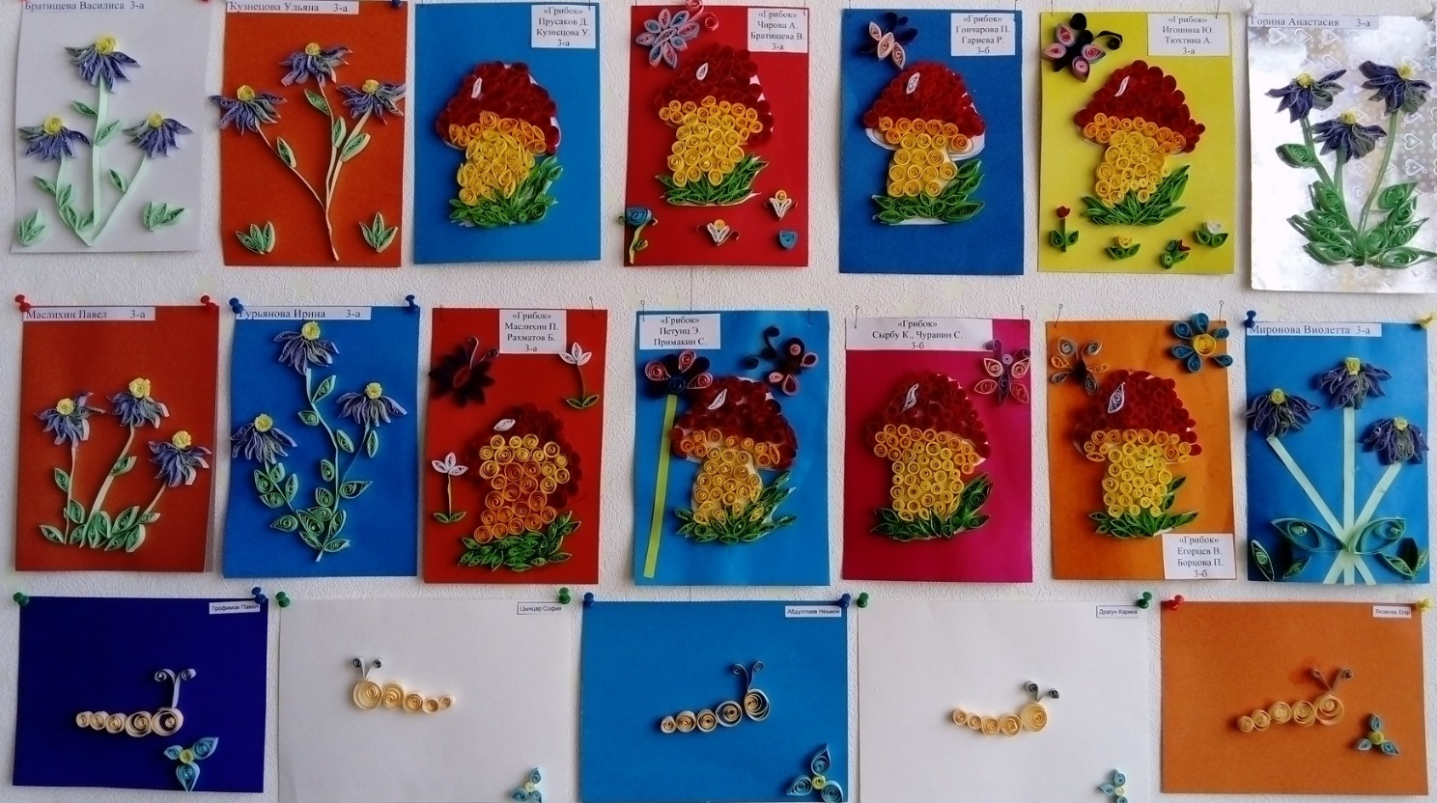
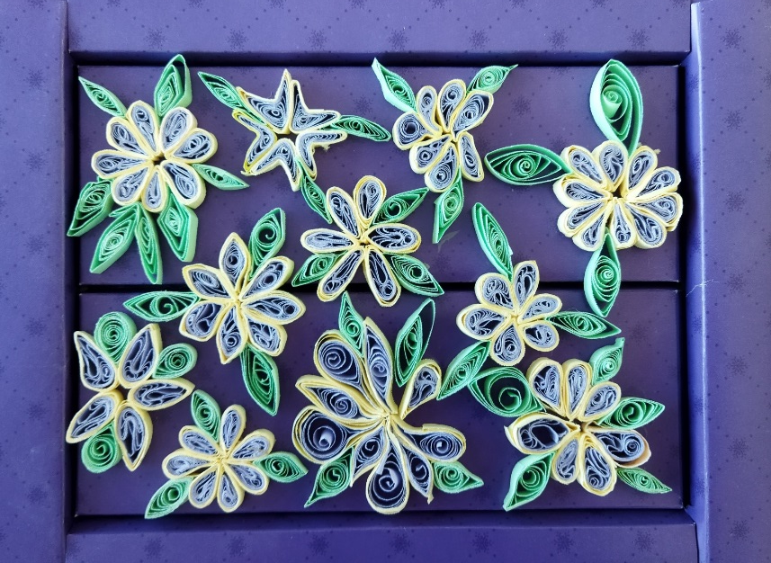
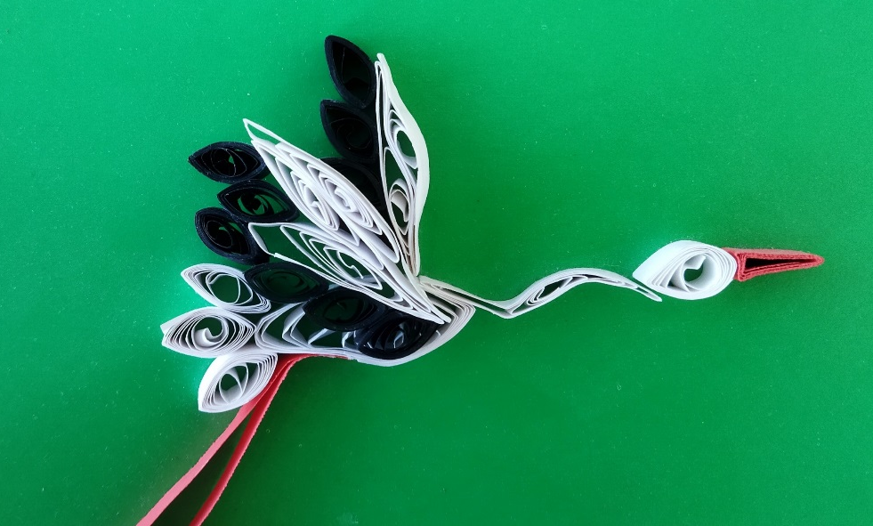
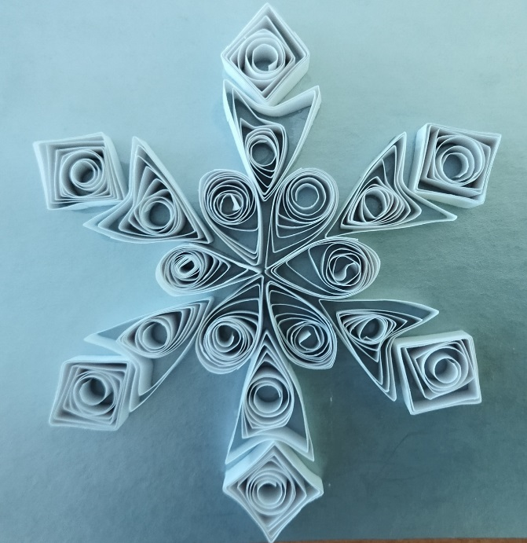
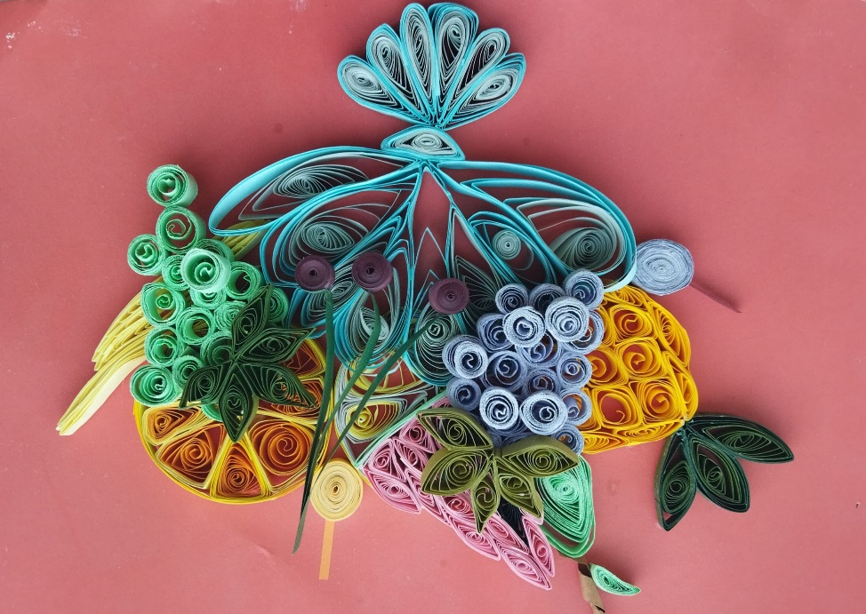
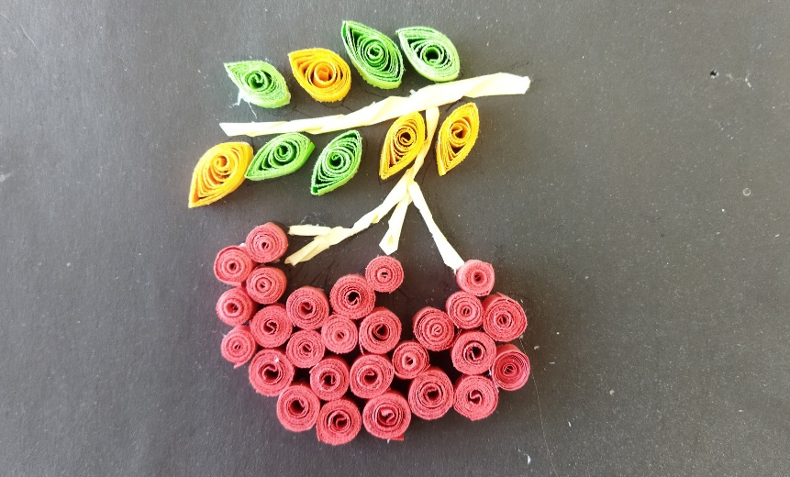
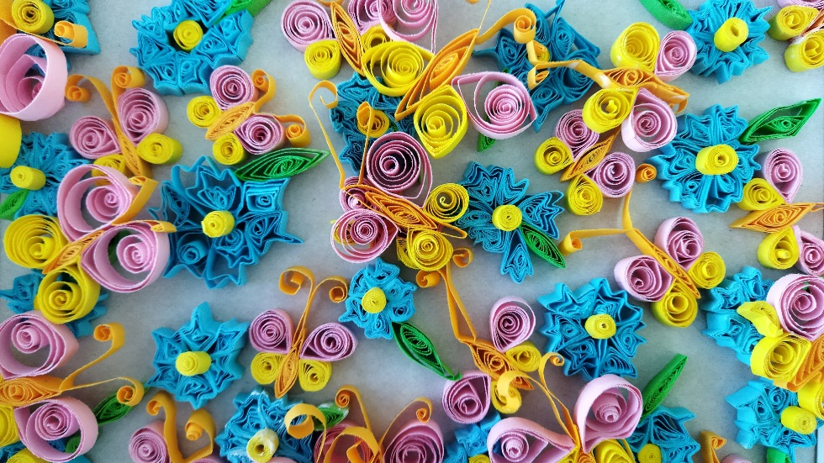
Выставка работ

Slide 8
Спасибо!
Контакты: olga.gorchakova76@mail.ru

